Slide 1
📇
个人通信录管理系统
高级语言程序设计 II · 课程大作业答辩
黄湘林
计算机类 3 班 | 学号 202530450655
2026 年 6 月 10 日
C++17 · Qt6 · DeepSeek API

Slide 2
功能总览
核心功能
📝
🔍
📊
🎂
📈
💾
录入编辑
查询搜索
排序浏览
生日提醒
统计输出
文件保存
表单对话框 + 菜单
姓名生日锁定保护
拼音排序
（CompareStringW）
生日排序
（年月日三元组）
5天内扫描
贺信自动排版生成txt
按月统计/生日相同
四类人数/全员简表
四类分存CSV
UTF-8编码, 逗号分隔
姓名/姓氏/电话/邮箱
年份/组合条件筛选
扩展功能
🖥
🤖
📊
↶
⌨
🌓
Qt6 界面
AI 交互
数据可视化
撤销操作
快捷键
主题切换
左右分栏/暗亮双主题
表头排序/状态栏
自然语言→JSON命令
18种action+15条示例
QPainter自绘饼图柱状图
自适应主题色
Ctrl+Z快照恢复
覆盖增/删/改
Ctrl+N/F/S/Z Delete
F5刷新 右键菜单
双套完整QSS
全局控件一键切换
2

Slide 3
双层架构设计 —— 一套核心，两个界面
🖥 终端版
main_terminal.cpp (~200 行)
ASCII 菜单 · 标准输入输出
🖼 Qt6 图形界面
MainWindow.cpp/.hpp (~1200 行)
信号槽驱动 · 双主题 · AI交互
▼
▼
Core.hpp （业务逻辑中枢 ~500 行）
Person 抽象基类 + 4 派生类 | AddressBookManager | 全部CRUD/排序/统计/生日检测/文件I/O
class Person { ... }; // 抽象基类 + 4个派生类
class AddressBookManager { vector<unique_ptr<Person>> contacts; ... };
▼
vector<unique_ptr<Person>> ⇄ AddressBook1~4.txt
💡 核心设计：业务逻辑写一次，两个界面复用 — 修改 Core.hpp 同时影响终端版和 GUI 版
3

Slide 4
面向对象设计：抽象基类 + 四派生类
OOP 三大特性落地
Person（抽象基类）
name birthDate phone email
display() = 0
formatForFile() = 0
封装 Encapsulation
数据字段 protected
仅通过 getter/setter 访问
电话/邮箱可改，姓名/生日不可改
继承 Inheritance
4 子类复用基类 4 字段
各自扩展 1 个专属字段
接口自动继承无需重声明
同学
Classmate
+ school
同事
Colleague
+ company
亲戚
Relative
+ relation
朋友
Friend
+ place
多态 Polymorphism
基类指针调 display()
各子类 override 不同输出
调用侧零 if-else / switch
// 多态调用示例：
for (const auto &p : contacts) { p->display(); } // 不需知道 p 指向 Classmate 还是 Relative
4

Slide 5
智能指针 + 多态容器 + CSV 持久化
🛡 自动内存管理
🔄 多态存储
💾 CSV 文件持久化
▸ std::vector<std::unique_ptr<Person>>
▸ vector 声明元素类型：基类指针
▸ AddressBook1.txt ~ Book4.txt
▸ 独占所有权 · RAII 自动析构
▸ 实际存入：make_unique<派生类>()
▸ 格式：姓名,年,月,日,电话,邮箱,专属
▸ 全项目零 delete 语句
▸ 取出调用 → 自动多态分发
▸ 加载按文件编号反序列化到对应类
▸ 离开作用域即释放内存
▸ 类型判断由虚函数表完成
▸ UTF-8 编码 · Windows宽字符路径
Code
// 加载联系人：基类指针接收派生对象（多态）
case 1: addPerson(std::make_unique<Classmate>(tokens[0], d, tokens[4], tokens[5], tokens[6])); break;
case 2: addPerson(std::make_unique<Colleague>(tokens[0], d, tokens[4], tokens[5], tokens[6])); break;
case 3: addPerson(std::make_unique<Friend>(...));
case 4: addPerson(std::make_unique<Relative>(...));
// vector<unique_ptr<Person>> contacts — 离开作用域自动析构，零泄漏
5

Slide 6
AI 自然语言交互 —— 意图翻译器
1
2
3
4
5
→
→
→
→
用户输入
DeepSeek API
JSON 输出
C++ 路由
结果呈现
"五月生日的
同学有谁？"
系统提示词
18种action
15条示例
{"action":"filter,
"month":5,
"type":"同学"}
解析 action
分发到对应
处理函数
日志区输出
筛选结果
安全边界
✗ AI 不获取联系人数据副本
✓ AI 仅做意图识别与参数提取
✗ AI 不参与增/删/改决策
✓ 所有操作由 C++ 业务逻辑执行
// 系统提示词设计要点
• 定义 18 种 action 类型（search/add/edit/delete/sort/stat/birth/filter/chat...）
• 15 条 Few-shot 示例保证 JSON 格式稳定
• 类型映射："同学"→type:1 "五月"→month:5
• 未识别意图 → 友好提示用户重述
6

Slide 7
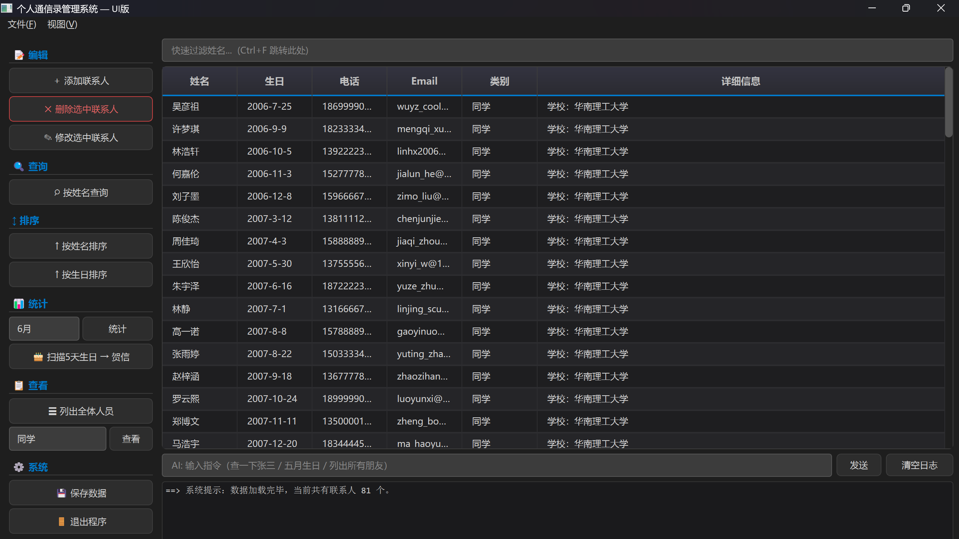
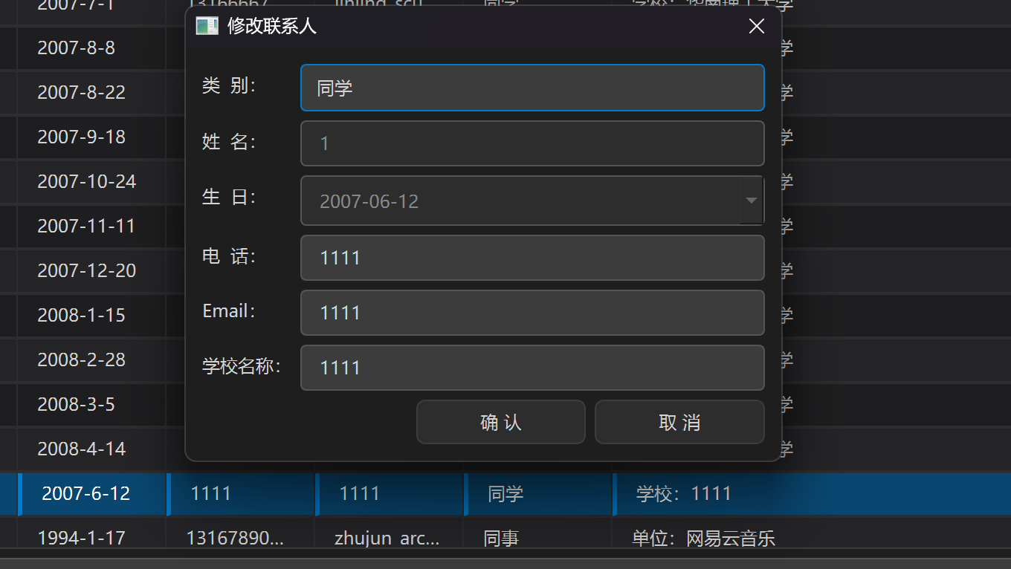
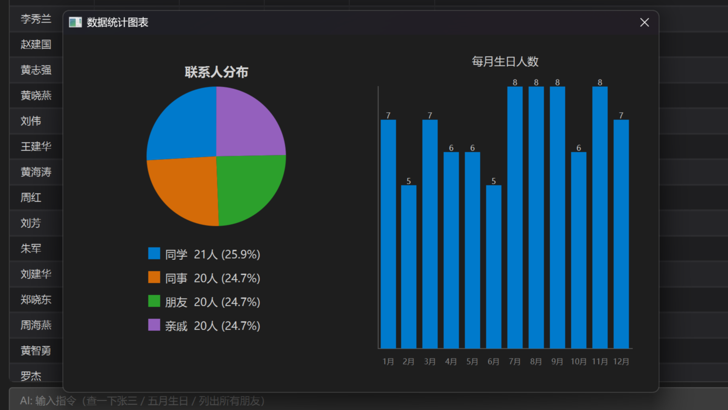
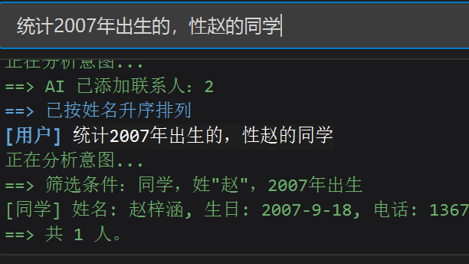
操作界面展示
①
功能按钮组
增删改查/排序/统计/生日/AI
②
快捷搜索框
Ctrl+F 聚焦，实时过滤
③
数据表格
表头排序▲▼ · 生日高亮
④
AI 输入区
自然语言交互
⑤
操作日志区
彩色分类消息
⑥
状态栏
四类人数字统计
⚠ 截图中姓名、电话、邮箱均为虚构
表头排序▲▼
右键菜单
双击编辑
Ctrl+N/Z/F/S
Delete/F5
暗亮主题切换
7

Slide 8
创新点
个人通讯录管理系统
Qt6图形界面
AI自然语言
架构与设计
细节与边界
交互细节让程序"像软件不像作业"
AI 只做意图翻译不碰数据，人话 → JSON → C++ 路由安全执行
终端 + UI 共享 Core.hpp 一套核心，业务逻辑写一次，两个界面同步复用
mktime 自动处理 12/31 → 01/04，手写分支不可靠、边界条件用标准库解决，不手写分支
8

Slide 9
总结与收获
8+3
OOP
C++
⚙
任务全覆盖
面向对象落地
现代 C++ 实践
工程思维
基础功能 + 补充提示
全部完成且可运行
封装·继承·多态
在 display() 虚函数机制中体现
unique_ptr / string_view
Core 共享层 · AI 安全边界
跨年边界条件处理
"不只是交一份作业——把 C++ 课上学到的每一章，都写进了项目里。"
请老师批评指正
黄湘林 · 计算机类 3 班 · 202530450655 · 2026.06

